Slide 1
บทที่ 3 Digital Literacy... เพื่อชีวิตการเงินดีในยุคดิจิทัล

Slide 2
หัวข้อเนื้อหา
บัตรอิเล็กทรอนิกส์
Online banking
พร้อมเพย์
การชำระเงินด้วย QR Code
Notes:
บทพูด
ความก้าวหน้าทางเทคโนโลยีในปัจจุบัน ทำให้ผู้ใช้บริการทางการเงินอิเล็กทรอนิกส์โดยเฉพาะ Internet banking และ Mobile banking หรือที่เรียกรวม ๆ ว่า Online banking เพราะมีข้อดี คือ
ได้รับความสะดวก สามารถทำรายการได้ทุกที่ ทุกเวลา
ประหยัดค่าใช้จ่ายในการเดินทางไปสาขา หรือหาตู้ ATM และจ่ายค่าธรรมเนียม ในการใช้บริการถูกลง
แต่ความก้าวหน้านั้น อาจก่อให้เกิดความเสี่ยงรูปแบบใหม่ ทั้งที่เกิดจากความรู้เท่าไม่ถึงการณ์หรือเกิดจากมิจฉาชีพ
ดังนั้น ผู้ใช้บริการควรทำความรู้จักบริการทางการเงินที่ใช้อยู่ในชีวิตประจำวัน เช่น
บัตรอิเล็กทรอนิกส์
Online banking
การโอนเงินแบบพร้อมเพย์ และ
การชำระเงินด้วย QR Code
เพื่อจะได้เลือกใช้บริการอย่างเหมาะสม ปลอดภัย และเกิดประโยชน์สูงสุด

Slide 3
กิจกรรมที่ 3.1 เกมรู้จักบริการทางการเงินในยุคดิจิทัล
จัดหมวดหมู่ของคำที่เกี่ยวข้องกับบริการทางการเงินในยุคดิจิทัลให้ถูกต้อง
ธนาคารกรุงเทพ
ซื้อของออนไลน์ด้วยบัตรเดบิต
บัวหลวง เอ็มแบงก์กิ้ง
ไม่บอกรหัส กดเงิน (PIN) ให้ผู้อื่นรู้
ถอนเงินสดด้วย บัตรเดบิต
ล็อคหน้าจอ สมาร์ทโฟน
ธนาคาร ไทยพาณิชย์
Krungthai NEXT
rabbit LINE Pay
ตรวจสอบความ ถูกต้องของสลิป
บริษัท แรบบิท- ไลน์ เพย์ จำกัด
จ่ายบิลผ่าน Internet banking
ตรวจสอบยอดเงินก่อนยืนยันการทำรายการ
บริษัท อิออน ธนสินทรัพย์ (ไทยแลนด์) จำกัด (มหาชน)
โอนเงิน แบบพร้อมเพย์
SCB Easy / SCB Connect (LINE)
ธนาคารกสิกรไทย
จ่ายค่าอาหารด้วย บัตร e-Money
K PLUS
ไม่ถ่ายรูปบัตร ลง Social media
รูดซื้อสินค้าด้วย บัตรเครดิต
MyMo By GSB
กำหนดวงเงิน ทำรายการ สูงสุดต่อวัน
ธนาคารออมสิน
true money wallet
รีบแจ้งอายัด เมื่อบัตรหาย
บริษัท ทรู มันนี่ จำกัด
เช็คยอดเงินผ่าน Mobile banking
กำหนด Password ให้เดายาก
บริษัท บัตรกรุงไทย จำกัด (มหาชน)
ชำระเงินด้วย QR Code
TMB Touch
Notes:
ผู้สอนอธิบาย กิจกรรมที่ 3.1 เกมรู้จักบริการทางการเงินในยุคดิจิทัล (ประมาณ 10 นาที)
อุปกรณ์/ สิ่งที่ต้องเตรียม ใบกิจกรรม “เกมรู้จักบริการทางการเงินในยุคดิจิทัล”
วิธีการ
ผู้สอนแบ่งผู้เรียนเป็นกลุ่ม กลุ่มละ 5 คน (อาจเปลี่ยนแปลงได้ตามความเหมาะสม)
ผู้สอนชี้แจงวิธีการทำกิจกรรมดังนี้
2.1 ให้ผู้เรียนแต่ละกลุ่มจัดหมวดหมู่ของคำที่เกี่ยวข้องกับบริการทางการเงินในยุคดิจิทัล (รวม 32 คำ) ให้ถูกต้องตามหมวดต่าง ๆ ดังนี้
หมวดที่ 1 ผู้ให้บริการทางการเงิน (8 คำ)
หมวดที่ 2 รูปแบบการใช้บริการทางการเงิน (8 คำ)
หมวดที่ 3 ชื่อแอปพลิเคชันของผู้ให้บริการทางการเงิน (8 คำ)
หมวดที่ 4 วิธีการรักษาความปลอดภัย/ลดความเสี่ยง (8 คำ)
2.2 ให้ตัวแทนผู้เรียนนำเสนอคำตอบของกลุ่ม
ทั้งนี้ ผู้สอนสามารถอนุญาตให้ผู้เรียนค้นหาข้อมูลจากอินเทอร์เน็ตในระหว่างที่ทำกิจกรรมได้ เพื่อส่งเสริมให้เกิดการเรียนรู้ด้วยตนเอง

Slide 4
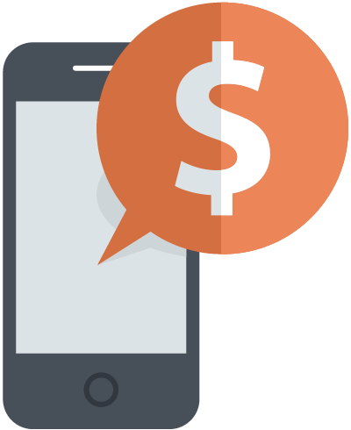
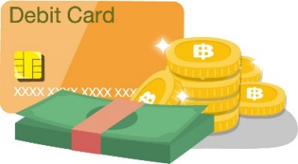
กิจกรรมที่ 3.1 เกมรู้จักบริการทางการเงินในยุคดิจิทัล
หมวดที่ 1 ผู้ให้บริการทางการเงิน
หมวดที่ 2 รูปแบบการใช้บริการทางการเงิน
หมวดที่ 3 ชื่อแอปพลิเคชันของ ผู้ให้บริการทางการเงิน
หมวดที่ 4 วิธีการรักษาความปลอดภัย/ ลดความเสี่ยง

Slide 5
เฉลยกิจกรรมที่ 3.1 เกมรู้จักบริการทางการเงินในยุคดิจิทัล
หมวดที่ 1 ผู้ให้บริการทางการเงิน
ธนาคารกรุงเทพ ธนาคารกสิกรไทย ธนาคารไทยพาณิชย์ ธนาคารออมสิน บริษัท แรบบิท-ไลน์ เพย์ จำกัด บริษัท ทรู มันนี่ จำกัด บริษัท อิออน ธนสินทรัพย์ (ไทยแลนด์) จำกัด (มหาชน) บริษัท บัตรกรุงไทย จำกัด (มหาชน)
หมวดที่ 2 รูปแบบการใช้บริการทางการเงิน
ถอนเงินสดด้วยบัตรเดบิต รูดซื้อสินค้าด้วยบัตรเครดิต ซื้อของออนไลน์ด้วยบัตรเดบิต จ่ายค่าอาหารด้วยบัตร e-Money จ่ายบิลผ่าน Internet banking เช็คยอดเงินผ่าน Mobile banking โอนเงินแบบพร้อมเพย์ ชำระเงินด้วย QR Code
หมวดที่ 3 ชื่อแอปพลิเคชันของ ผู้ให้บริการทางการเงิน
rabbit LINE Pay true money wallet บัวหลวง เอ็มแบงก์กิ้ง K PLUS Krungthai NEXT MyMo By GSB SCB Easy / SCB Connect (LINE) TMB Touch
หมวดที่ 4 วิธีการรักษาความปลอดภัย/ ลดความเสี่ยง
ตรวจสอบยอดเงินก่อนยืนยันการทำรายการ กำหนด Password ให้เดายาก ไม่บอกรหัสกดเงิน (PIN) ให้ผู้อื่นรู้ ไม่ถ่ายรูปบัตรลง Social media ล็อคหน้าจอสมาร์ทโฟน กำหนดวงเงินทำรายการสูงสุดต่อวัน ตรวจสอบความถูกต้องของสลิป รีบแจ้งอายัดเมื่อบัตรหาย
Notes:
ผู้สอนเฉลยและอธิบายคำตอบเพิ่มเติม โดยอาจมอบรางวัล (ถ้ามี) ให้แก่กลุ่มที่ตอบได้ถูกต้องมากที่สุด

Slide 6
หัวข้อเนื้อหา
บัตรอิเล็กทรอนิกส์
Online banking
พร้อมเพย์
การชำระเงินด้วย QR Code

Slide 7
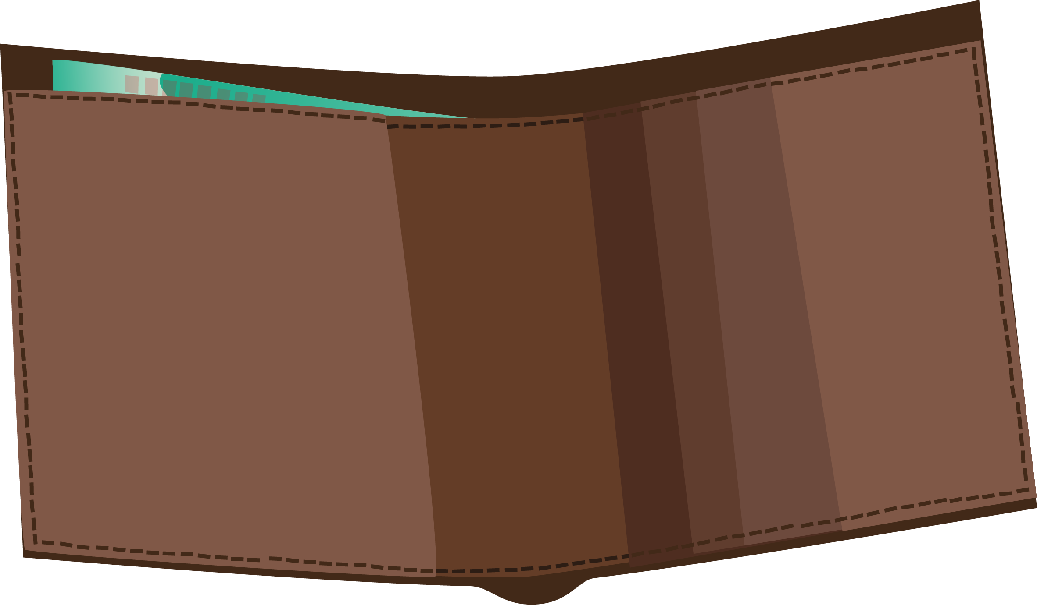
บัตรอิเล็กทรอนิกส์ คืออะไร ใครรู้จักบ้าง
จ่ายเงินหลังใช้
เติมเงิน ก่อนใช้
จ่ายเงินทันทีที่ใช้
Notes:
บทพูด
ผู้สอนชวนผู้เรียนคิด ด้วยการตั้งคำถามว่า “บัตรอิเล็กทรอนิกส์คืออะไร มีใครรู้จักบ้าง”
ถ้าพูดว่า “บัตรอิเล็กทรอนิกส์” หลายคนอาจสงสัยว่าคืออะไร แต่ถ้าพูดถึง “บัตร ATM บัตรเดบิต บัตรเครดิต หรือบัตร e-Money” เกือบทุกคนคงเคยใช้หรือเคยเห็นกันมาบ้าง
บัตรอิเล็กทรอนิกส์ เป็นบัตรพลาสติกที่ใช้แทนเงินสด แบ่งเป็น 3 ประเภท ตามช่วงเวลาการจ่ายเงินหรือถูกหักบัญชีเงินฝาก ดังนี้
บัตร ATM (ATM card) และบัตรเดบิต (Debit card) เป็นบัตรที่จ่ายเงินทันทีที่ใช้
บัตรเครดิต (Credit card) เป็นบัตรที่จ่ายเงินหลังใช้
บัตรเงินอิเล็กทรอนิกส์ หรือบัตร e-Money (e-Money card) เป็นบัตรที่ต้องเติมเงินก่อนใช้ โดยเติมด้วยเงินสดหรือหักเงินจากบัญชีเงินฝากหรือบัตรเครดิตที่ผูกไว้
การทำความรู้จักบัตรแต่ละประเภท จะช่วยให้เราใช้บัตรได้อย่างเหมาะสม (ถูก ดี และปลอดภัย)

Slide 8
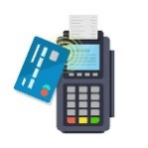
บัตรอิเล็กทรอนิกส์ทำอะไรได้บ้าง
ATM Card
(บัตร ATM)
Debit card
(บัตรเดบิต)
Credit Card
(บัตรเครดิต)
e-Money Card
(บัตรเงินอิเล็กทรอนิกส์)
ถอน/กดเงิน
แอปพลิเคชัน
เสียดอกเบี้ยและค่าธรรมเนียมตั้งแต่วันที่กดเงิน
โอนเงิน
แอปพลิเคชัน
จ่ายบิล
แอปพลิเคชัน
ติดต่อผู้ให้บริการเพื่อขอใช้บริการ
ซื้อสินค้า (ร้านค้าทั่วไป & ร้านค้าออนไลน์)
แอปพลิเคชัน
Notes:
บทพูด
บัตรประเภทแรกที่ผู้ใช้ต้องจ่ายเงิน (หรือถูกหักเงินจากบัญชี) ทันทีที่ใช้ คือ บัตร ATM และบัตรเดบิต
บัตร ATM และบัตรเดบิต มีลักษณะคล้ายกัน โดยเป็นบัตรที่ผูกกับบัญชีเงินฝาก สามารถใช้ถอนเงินสด โอนเงิน หรือจ่ายบิลผ่านตู้ ATM แต่สิ่งที่บัตรเดบิตสามารถทำได้มากกว่า คือ ใช้ชำระค่าสินค้าหรือบริการที่ร้านค้าทั่วไป หรือร้านค้าออนไลน์ได้
บัตรประเภทต่อมา คือ บัตรที่จ่ายเงินหลังใช้ ได้แก่ บัตรเครดิต
บัตรเครดิต สามารถใช้ชำระค่าสินค้าหรือบริการที่ร้านค้าทั่วไปหรือร้านค้าออนไลน์ได้เหมือนบัตรเดบิต หรือขอใช้บริการเพื่อจ่ายบิลได้ โดยผู้ใช้ยังไม่ต้องจ่ายเงินทันที แต่หากไม่ชำระเต็มจำนวนภายในเวลาที่กำหนดจะต้องเสียดอกเบี้ยและค่าธรรมเนียม เช่น ค่าปรับ ค่าทวงหนี้รวม ๆ แล้วสูงถึง 18% หรือร้อยละ 18 ต่อปี นอกจากนี้ บัตรเครดิตยังสามารถใช้กดเงินสดจากตู้ ATM ได้ แต่ต้องเสียดอกเบี้ยและค่าธรรมเนียมตั้งแต่วันที่กดเงินเลย
บัตรประเภทที่สามซึ่งผู้ใช้ต้องเติมเงินไว้ล่วงหน้าก่อนนำไปใช้ ได้แก่ บัตรเงินอิเล็กทรอนิกส์ หรือ บัตร e-Money โดยอาจเติมด้วยเงินสด หรือหักเงินจากบัญชีเงินฝากหรือบัตรเครดิตก็ได้
บัตร e-Money สามารถนำไปใช้ชำระค่าสินค้าที่ร้านค้าทั่วไปหรือร้านค้าออนไลน์
e-Money ที่อยู่ในรูปแบบแอปพลิเคชัน สามารถใช้ชำระค่าสินค้า ถอน โอนเงินหรือจ่ายบิลได้
ทั้งนี้ การใช้บัตรเดบิต บัตรเครดิต หรือบัตร e-Money เพื่อชำระค่าสินค้าหรือบริการจะมีวิธีการแตกต่างกัน ขึ้นอยู่กับประเภทร้านค้า เช่น
ร้านค้าทั่วไป จะต้องเซ็นชื่อในสลิปที่พิมพ์ออกมาจากเครื่องรับบัตร (EDC) หรือใช้วิธีแตะบัตร หรือกดรหัส PIN (เลข 4-6 หลัก) ตามแต่ละประเภทของบัตร
ร้านค้าออนไลน์ จะต้องกรอกข้อมูลส่วนตัว รายละเอียดของบัตร เช่น วันที่บัตรหมดอายุ รวมทั้งเลข Security code 3 หลักด้านหลังบัตร เพื่อยืนยันความเป็นเจ้าของบัตรด้วย
ดังนั้น ข้อมูลรายละเอียดบัตร รหัส PIN และ Security code เหล่านี้ต้องเก็บรักษาให้ดี เพื่อป้องกันผู้อื่นนำบัตรไปใช้

Slide 9
บัตรอิเล็กทรอนิกส์มีหน้าตายังไง
Debit card
(บัตรเดบิต)
Credit Card
(บัตรเครดิต)
คล้ายบัตรเดบิต แต่ต่างกันที่ด้านหน้าบัตร
มีชื่อ-นามสกุลผู้ถือบัตร เป็นภาษาอังกฤษ (แทนคำว่า Debit card หรือ Electronic use only)
มีโลโก้ผู้ออกบัตร
Notes:
บทพูด
บัตรเดบิตและบัตรเครดิตมีหน้าตาคล้ายกัน ดังนี้
ด้านหน้าของบัตรเดบิต
มีชิปการ์ดไว้เก็บข้อมูลผู้ถือบัตร ซึ่งสามารถป้องกันการคัดลอกข้อมูล (สกิมมิ่ง) ได้
มีคำว่า Debit card หรือ Electronic use only
มีหมายเลขบัตร 16 หลัก
มีโลโก้เครือข่ายบัตร เช่น Visa MasterCard UnionPay
ด้านหลังของบัตรเดบิต ประกอบด้วย
แถบแม่เหล็ก
แถบสำหรับเซ็นชื่อ
เลข Security code 3 หลัก ซึ่งต้องปกปิดไว้เป็นความลับ
ส่วนบัตรเครดิตจะมีจุดแตกต่างจากบัตรเดบิตในด้านหน้าบัตร คือ
มีชื่อ-นามสกุลผู้ถือบัตรเป็นภาษาอังกฤษ (แทนคำว่า Debit card หรือ Electronic use only)
มีโลโก้ผู้ออกบัตร

Slide 10
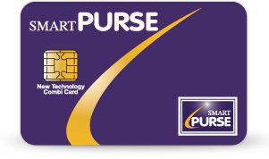
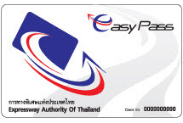
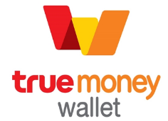
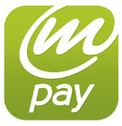
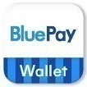
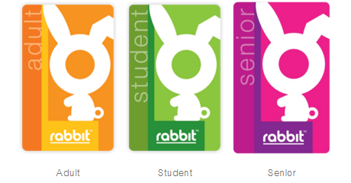
บัตรอิเล็กทรอนิกส์มีหน้าตายังไง
e-Money (เงินอิเล็กทรอนิกส์)
❶บัตร
❷แอปพลิเคชัน
บัตรซื้อของในร้านสะดวกซื้อ
บัตรทางด่วน
บัตรโดยสารรถไฟฟ้า
Notes:
บทพูด
e-Money มีชื่อเรียกแตกต่างกันไป เช่น e-Purse, e-Wallet, e-Cash หรือ Mobile money โดยอาจอยู่ในรูปของบัตรอิเล็กทรอนิกส์ หรือแอปพลิเคชันก็ได้
ตัวอย่างของ e-Money ในรูปแบบบัตรอิเล็กทรอนิกส์
เช่น บัตรซื้อของในร้านสะดวกซื้อ บัตรทางด่วน บัตรโดยสารรถไฟฟ้า
แบบที่สอง คือ e-Money ในรูปแบบแอปพลิเคชันในสมาร์ทโฟน
เช่น true money wallet, mPay, BluePay, rabbit LINE Pay

Slide 11
บัตรอิเล็กทรอนิกส์ใช้แล้วดียังไง
ผู้ถือบัตร (ผู้ซื้อ)
ผู้รับบัตร (ผู้ขาย)
Debit card
(บัตรเดบิต)
ควบคุมไม่ให้ใช้จ่ายเกินตัว (ใช้จ่ายได้สูงสุดเท่าเงินที่มี ในบัญชี)
ไม่ยุ่งยากเรื่องเงินทอนและจัดการเงินสด เพราะเงินโอนเข้าบัญชีโดยตรง
สะดวกในการซื้อสินค้า ทั้งที่ร้านค้าทั่วไป และร้านค้าออนไลน์
ไม่ต้องพกหรือกดเงินสดมาจ่ายร้านค้า
ลดความเสี่ยงที่เงินสดจะสูญหายหรือถูกขโมย
Credit Card
(บัตรเครดิต)
ใช้จ่ายจากวงเงินที่ได้รับอนุมัติ (ยังไม่ต้องจ่ายเงินเองทันที)
e-Money Card
(บัตรเงินเล็กทรอนิกส์)
จำกัดความเสี่ยงในการสูญเงินเท่าจำนวนที่เติมในบัตร
รูดบัตรเฉพาะที่จำเป็น
ชำระหนี้เต็มจำนวนและตรงเวลา
ถ้าจ่ายไม่ครบ/จ่ายช้า ต้องเสียดอกเบี้ยและค่าธรรมเนียม 18% ต่อปี
ถ้าผิดนัดชำระหนี้บ่อย อาจเสียประวัติ จนไม่ได้รับอนุมัติสินเชื่อประเภทอื่น
ถ้าทำบัตรหาย ผู้เก็บได้อาจนำไปใช้ต่อได้เลย
Notes:
บทพูด
บัตรอิเล็กทรอนิกส์ใช้แล้วดียังไง
บัตรอิเล็กทรอนิกส์ทั้ง 3 ประเภท ช่วยให้ผู้ถือบัตร (ผู้ซื้อ)
สะดวกในการซื้อสินค้าทั้งที่ร้านค้าทั่วไป และร้านค้าออนไลน์
ไม่ต้องพกเงินสดหรือกดเงินสดมาจ่ายร้านค้า และ
ลดความเสี่ยงที่เงินสดจะสูญหายหรือถูกขโมย
นอกจากนี้ บัตรแต่ละประเภทยังมีลักษณะเฉพาะที่แตกต่างกันไป
บัตรเดบิต ควบคุมไม่ให้ใช้จ่ายเกินตัว (ใช้จ่ายได้สูงสุดเท่าเงินที่มีในบัญชี)
บัตรเครดิต ใช้จ่ายจากวงเงินที่ได้รับอนุมัติ (ยังไม่ต้องจ่ายเงินเองทันที)
บัตร e-Money จำกัดความเสี่ยงในการสูญเงินเท่าจำนวนที่เติมในบัตร จึงมีความเสี่ยงที่จะสูญเงิน
น้อยกว่าการใช้บัตรเดบิตหรือบัตรเครดิต เพราะเงินที่เติมไว้ใน e-Money สามารถจำกัดจำนวนให้
น้อยกว่าเงินในบัญชีเงินฝากที่ผูกกับบัตรเดบิต หรือวงเงินบัตรเครดิตที่ได้รับอนุมัติ
ส่วนผู้รับบัตร (ผู้ขาย) ได้ประโยชน์ คือ
ไม่ยุ่งยากเรื่องเงินทอนและจัดการเงินสดในแต่ละวัน เพราะเงินโอนเข้าบัญชีโดยตรง
อย่างไรก็ตาม ในการใช้บัตรอิเล็กทรอนิกส์แต่ละประเภท ผู้ใช้งานต้องระมัดระวังดังนี้
บัตรเครดิต แม้ผู้ถือบัตรจะได้สิทธิประโยชน์ เช่น ที่จอดรถในห้างสรรพสินค้า ใช้คะแนนสะสมแลกส่วนลดหรือแลกสินค้า แต่คุณควร
รูดบัตรเฉพาะที่จำเป็น และควรชำระหนี้เต็มจำนวนและตรงเวลา
ถ้าจ่ายไม่ครบหรือจ่ายช้า จะต้องเสียดอกเบี้ยและค่าธรรมเนียมสูงถึง 18% ต่อปี
ถ้าผิดนัดชำระหนี้บ่อยครั้ง อาจเสียประวัติจนส่งผลให้ไม่ได้รับอนุมัติสินเชื่อประเภทอื่น
บัตร e-Money ควรเก็บรักษาบัตรให้ดี เพราะถ้าทำบัตรหาย ผู้เก็บได้สามารถนำไปใช้ต่อได้เลย

Slide 12
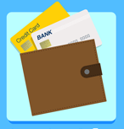
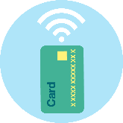
ใช้บัตรอิเล็กทรอนิกส์ยังไงให้ปลอดภัย
มีบัตรเท่าที่จำเป็น
ใช้บัตรกับร้านค้าที่ไว้ใจได้
เก็บรักษาบัตรให้ดีและ ปกปิดเลขรหัส
ระวังมากขึ้นเมื่อใช้ บัตรที่แตะก็จ่ายได้
ตั้ง Password ให้เดายาก และเปลี่ยนบ่อย ๆ
ตรวจสอบสลิป SMS และ ใบแจ้งหนี้ทุกครั้ง
จำกัดวงเงินแค่พอใช้
รีบอายัดหรือติดต่อ Call center ถ้าพบรายการผิดปกติ หรือทำบัตรหาย
Notes:
บทพูด
เทคนิคช่วยสร้างความมั่นใจในการใช้บัตรอิเล็กทรอนิกส์ทุกประเภทให้ปลอดภัย
มีบัตรเท่าที่จำเป็น เพราะหากมีบัตรจำนวนมากก็เสี่ยงต่อการหลงลืมว่าเก็บไว้ที่ไหน โดยเฉพาะบัตรที่ไม่ได้ใช้เป็นประจำ หากสูญหายก็อาจลืมอายัดบัตรทำให้มิจฉาชีพนำไปใช้งานได้
เก็บรักษาบัตรให้ดีและปกปิดเลขรหัส เช่น รหัส PIN เลข Security code หลังบัตร และไม่ถ่ายรูปบัตรลง Social media เพื่อป้องกันการขโมยข้อมูลบัตร
ตั้ง Password ให้เดายาก และเปลี่ยนบ่อย ๆ
จำกัดวงเงินแค่พอใช้ เพื่อลดความเสี่ยงหากบัตรหายหรือถูกขโมย
ใช้บัตรกับร้านค้าที่ไว้ใจได้ เช่น ก่อนซื้อของออนไลน์ ควรหาข้อมูลร้านค้านั้นจากรีวิวของผู้ที่เคยใช้บริการมาก่อน
ระวังมากขึ้นเมื่อใช้บัตรที่แตะก็จ่ายได้ เพราะถ้าทำบัตรหาย ผู้ที่เก็บบัตรของคุณได้อาจนำไปใช้ต่อ โดยไม่ต้องเซ็นชื่อหรือใส่รหัสอะไรเลย
ตรวจสอบความถูกต้องของสลิป SMS แจ้งการใช้บัตร และใบแจ้งหนี้ทุกครั้ง
รีบอายัดหรือติดต่อ Call center ของธนาคาร/ผู้ออกบัตรทันที ถ้าพบรายการผิดปกติหรือทำบัตรหาย เพราะผู้ถือบัตรอาจต้องรับผิดชอบยอดใช้จ่ายที่เกิดขึ้นก่อนแจ้งอายัด นอกจากนี้ ควรจดหรือจำเบอร์ Call center ของบัตรที่ใช้บริการสำหรับติดต่อในยามฉุกเฉิน

Slide 13
หัวข้อเนื้อหา
บัตรอิเล็กทรอนิกส์
Online banking
พร้อมเพย์
การชำระเงินด้วย QR Code

Slide 14
Online banking คืออะไร และดียังไง
Online banking คืออะไร
ข้อดี
ทำธุรกรรมได้ทุกที่ ทุกเวลา
ไม่ต้องเดินทางไปสาขาหรือหาตู้ ATM
ฟรีหรือเสียค่าธรรมเนียมถูกกว่าช่องทางอื่น
โอนเงิน
จ่ายบิล
เช็กยอดเงิน
ซื้อของออนไลน์
Internet banking
Mobile banking
Notes:
บทพูด
Online banking คืออะไร
เป็นบริการทางการเงินผ่านเว็บไซต์หรือแอปพลิเคชันของธนาคารที่เปิดบัญชีเงินฝากไว้
ช่วยให้ทำรายการสะดวกยิ่งขึ้น เช่น โอนเงิน จ่ายบิล เช็กยอดเงินในบัญชี หรือซื้อของออนไลน์
สามารถทำรายการได้ทั้งจากเครื่องคอมพิวเตอร์ เรียกว่า Internet banking และจากสมาร์ทโฟน เรียกว่า Mobile banking
ข้อดีของ Online banking คือ
ทำรายการได้ทุกที่ ทุกเวลา
ไม่ต้องเดินทางไปสาขาหรือหาตู้ ATM
ฟรีหรือเสียค่าธรรมเนียมถูกกว่าการทำรายการผ่านช่องทางอื่น

Slide 15
เหตุผลที่เขารู้จักคุณดี ทั้ง ๆ ที่เจอกันครั้งแรก
ที่มา: www.safeinternetbanking.be
Notes:
ผู้สอนเปิด Clip เหตุผลที่เขารู้จักคุณดี ทั้ง ๆ ที่เจอกันครั้งแรก https://youtu.be/tGqkOw7k0rE (2.28 นาที) ให้ผู้เรียนชม (ที่มา: www.safeinternetbanking.be) ก่อนเข้าสู่เนื้อหาใช้ online banking ยังไงให้ปลอดภัย
บทพูด
ผู้สอนสรุปให้ผู้เรียนฟังว่า หากเราเปิดเผยข้อมูลส่วนตัวโดยเฉพาะเรื่องที่เกี่ยวกับการเงินไว้ใน Social media จะทำให้คนอื่นรวมทั้งมิจฉาชีพสามารถเข้าถึงข้อมูลเหล่านั้น และอาจถูกขโมยเงินในบัญชีได้

Slide 16
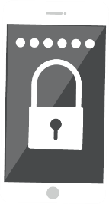
ใช้ online banking ยังไง ให้ปลอดภัย
จำกัดวงเงินโอนและ แยกบัญชีทำรายการออนไลน์ ออกจากบัญชีเงินออม
ตั้ง Username & Password ให้เดายาก แต่จำได้แม่น
LIMIT วงเงิน XX,000 บาท/วัน
IA@k28PL
ดูแลคอมพิวเตอร์หรือ สมาร์ทโฟนให้ปลอดภัย
ตรวจสอบความถูกต้อง ก่อนกดยืนยัน/ ตรวจความเคลื่อนไหวของเงินในบัญชี
รีบติดต่อธนาคาร หากพบรายการผิดปกติ หรือเมื่อเปลี่ยนข้อมูลส่วนตัว
ป้องกันไวรัส
ไม่ใช้โปรแกรมเถื่อน
ล็อคหน้าจอ
ไม่ใช้ Free WIFI
https://www.
คิดก่อนคลิก ใช้เว็บไซต์/ แอปพลิเคชันที่ปลอดภัย
NEWS
เปิดเผยข้อมูลใน social media เท่าที่จำเป็น และติดตามข่าวอยู่เสมอ
Notes:
บทพูด
นอกจากต้องรอบคอบ มีสติ และละเอียดถี่ถ้วนในการใช้งานแล้ว คุณควรป้องกันภัยที่มาจากโลกออนไลน์ ดังนี้
จำกัดวงเงินการโอนต่อครั้งหรือต่อวัน และแยกบัญชีที่ใช้ทำรายการออนไลน์ออกจากบัญชีเงินออม เพื่อลดความเสียหายหากถูกขโมยเงิน
ดูแลคอมพิวเตอร์หรือสมาร์ทโฟนให้ปลอดภัย เพื่อป้องกันโจรคัดลอกข้อมูลโดย
ใช้โปรแกรมป้องกันไวรัส
ไม่ใช้โปรแกรมเถื่อน ไม่ Jailbreak/Root สมาร์ทโฟน
ตั้งรหัสล็อคหน้าจอ
ใช้ 3G, 4G ในการทำรายการทางการเงินแทน Free wifi หรือหลีกเลี่ยงการใช้คอมพิวเตอร์สาธารณะ เพราะอาจถูกดักจับ Username และ Password หรืออนุญาตให้เครื่องจำข้อมูลโดยไม่ตั้งใจ
คิดก่อนคลิก-ใช้เว็บไซต์/แอปพลิเคชันที่ปลอดภัย
ก่อนเปิดลิงก์ ไฟล์แนบ หรือดาวน์โหลดแอปพลิเคชันที่ผู้ส่งอ้างว่าเป็นธนาคาร ต้องตรวจสอบให้ดีว่าผู้ส่งเป็นธนาคารจริงหรือไม่
พิมพ์ชื่อเว็บไซต์ธนาคารเองแทนการค้นหาด้วย Google ซึ่งสามารถสังเกตเว็บไซต์ที่ปลอดภัยได้จาก https://.... ที่มีรูปแม่กุญแจล็อก เพื่อหลีกเลี่ยงเว็บไซต์ปลอมที่หลอกขโมยข้อมูล
ดาวน์โหลดแอปพลิเคชันด้วยตนเองผ่านทาง App Store หรือ Google Play หรือให้เจ้าหน้าที่ธนาคารแนะนำ
ตั้ง Username หรือ Password ให้เดายาก แต่จำได้แม่น
เปลี่ยน Password สม่ำเสมอ
เมื่อเลิกใช้งานอย่าลืม Log out ทุกครั้ง
อย่าใช้ Password เดียวกันทุกที่ (Online banking/ อีเมล / Social media)
ห้ามบอก Username หรือ Password แก่ผู้อื่น
ไม่ตั้งค่าให้คอมพิวเตอร์หรือสมาร์ทโฟนจำ Password
มีอีเมลสำรองสำหรับกู้คืนบัญชี หรือรีเซ็ต Password
ตรวจสอบความถูกต้องของรายการ
ตรวจก่อนยืนยันการทำรายการทุกครั้ง
ตรวจความเคลื่อนไหวของเงินในบัญชี ทั้งรายการใช้จ่าย การโอนเงิน และยอดเงินคงเหลือ ผ่าน SMS หรืออีเมลที่ลงทะเบียนให้ธนาคารแจ้งเตือน
6. รีบติดต่อธนาคารหากพบรายการผิดปกติ หรือเมื่อเปลี่ยนเบอร์โทรศัพท์ อีเมล หรือที่อยู่
7. เปิดเผยข้อมูลส่วนตัวใน Social media เท่าที่จำเป็น และติดตามข่าวสารอยู่เสมอ

Slide 17
หัวข้อเนื้อหา
บัตรอิเล็กทรอนิกส์
Online banking
พร้อมเพย์
การชำระเงินด้วย QR Code

Slide 18
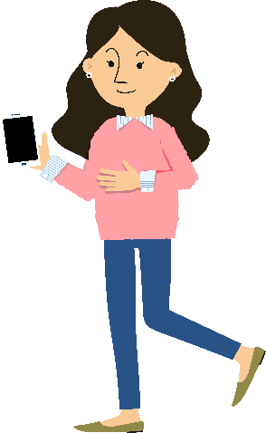
พร้อมเพย์คืออะไร และดียังไง
คืออะไร
ดียังไง
การโอนเงินเข้าบัญชีเงินฝากหรือบัญชี e-Money ด้วยเบอร์โทรศัพท์มือถือ เลขประจำตัวประชาชน หรือหมายเลข e-Wallet ของผู้รับโอน
ถูก (ฟรีค่าธรรมเนียม หากโอนไม่เกิน 5,000 บาท)
สะดวก ใช้ได้ทุกที่ ทุกโอกาส
ผู้โอน
รับเงินคืนภาษี/ เงินสวัสดิการจากรัฐ
Shopping online
โอนค่าข้าว ให้เพื่อน
จ่ายค่าแท็กซี่
เติมเงิน บัตรรถไฟฟ้า
โอนเงินกลับบ้านต่างจังหวัด
ภูมิใจใช้พร้อมเพย์ : ช่างโอนเงินกลับบ้าน
ที่มา: สมาคมธนาคารไทย
Notes:
บทพูด
พร้อมเพย์คืออะไร
พร้อมเพย์เป็นการโอนเงินเข้าบัญชีเงินฝากหรือบัญชี e-Money ด้วยเบอร์โทรศัพท์มือถือ เลขประจำตัวประชาชน หรือหมายเลข e-Wallet ของผู้รับโอน
ใช้พร้อมเพย์ดียังไง
ถูกกว่าการโอนผ่านระบบเดิมหรือโอนผ่านสาขา
หากโอนเงินไม่เกิน 5,000 บาท ผู้โอนก็ไม่ต้องเสียค่าธรรมเนียม
ผู้ใช้งานได้รับความสะดวกมากขึ้น เพราะสามารถใช้ได้ทุกที่ ทุกโอกาส
เช่น จ่ายค่าแท็กซี่ รับเงินคืนภาษี/สวัสดิการจากรัฐ โอนค่าข้าวให้เพื่อน โอนเงินกลับบ้านต่างจังหวัด เติมเงินรถไฟฟ้า ซื้อของออนไลน์
ผู้สอนเปิดคลิป ภูมิใจใช้พร้อมเพย์ : ช่างโอนเงินกลับบ้าน (31 วินาที)
ตัวอย่างการโอนเงินพร้อมเพย์กลับบ้านในต่างจังหวัด ซึ่งลูกโอนเงินให้แม่โดยใช้เลขประจำตัวประชาชนของแม่ แทนการใช้เลขที่บัญชีเงินฝาก
เมื่อเห็นข้อดีของพร้อมเพย์แล้วอยากใช้บ้างต้องทำยังไง

Slide 19
อยากใช้พร้อมเพย์ต้องทำยังไง
ผู้รับโอน
ลงทะเบียน
ผู้โอน
ไม่ต้องลงทะเบียน
ข้อมูลที่ใช้ผูกบัญชี (ตามที่ผู้ให้บริการกำหนด)
โอนเงิน
เลือกโอนเมนู
ผ่านช่องทาง
เบอร์โทรศัพท์มือถือ
เลขประจำตัวประชาชน
หมายเลข e-Wallet
ผูกบัญชีเงินฝาก
ผูกบัญชี e-Money
ผ่านช่องทาง
ผ่านช่องทาง
ATM
Internet banking
Mobile banking
แอปพลิเคชัน e-Money
ATM
Internet banking
Mobile banking
สาขาธนาคาร
สาขา/ จุดให้บริการ ที่กำหนด
Notes:
บทพูด
อยากใช้พร้อมเพย์ต้องทำยังไง
ผู้รับโอนต้องลงทะเบียนพร้อมเพย์
เพื่อผูกบัญชีเงินฝากหรือบัญชี e-Money ที่ใช้รับเงิน
โดยใช้เบอร์โทรศัพท์มือถือ เลขประจำตัวประชาชน หรือหมายเลข e-Wallet 15 หลัก ตามที่ ผู้ให้บริการกำหนด
ในกรณีผูกบัญชีเงินฝากสามารถทำได้ผ่านช่องทางตู้ ATM, Internet banking, Mobile banking หรือสาขาธนาคาร ส่วนการผูกบัญชี e-Money สามารถทำผ่านสาขาหรือจุดให้บริการที่กำหนด
ส่วนผู้โอนไม่จำเป็นต้องลงทะเบียน ก็สามารถโอนพร้อมเพย์ได้ โดย
เลือกโอนเมนู “พร้อมเพย์” ผ่านช่องทางตู้ ATM, Internet banking, Mobile banking หรือ แอปพลิเคชัน e-Money (ไม่สามารถโอนพร้อมเพย์ได้ที่สาขาธนาคารหรือสาขาผู้ให้บริการ e-Money)
โดยระบุเบอร์โทรศัพท์มือถือ เลขประจำตัวประชาชน หรือหมายเลข e-Wallet ของผู้รับโอน (แทนการระบุเลขที่บัญชีเงินฝากของผู้รับโอน)

Slide 20
ข้อควรระวังเมื่อใช้พร้อมเพย์
ผู้รับโอน
ผู้โอน
เลือกเมนู
ใส่เบอร์โทรศัพท์มือถือ เลขประจำตัวประชาชน หรือหมายเลข e-Wallet ของผู้รับโอน (ไม่ใส่เลขที่บัญชีเงินฝาก)
ตรวจสอบชื่อ-นามสกุลผู้รับโอน และจำนวนเงินโอน ให้ถูกต้องก่อนยืนยัน
โอนเงิน
หากเปลี่ยนหรือเลิกใช้เบอร์โทรศัพท์มือถือที่ ผูกกับพร้อมเพย์ ต้องแจ้งให้ธนาคารทราบ
Notes:
บทพูด
ใช้พร้อมเพย์ ต้องระวังอะไรบ้าง
ผู้โอน
เลือกเมนูโอน “พร้อมเพย์”
จากนั้นใส่เบอร์โทรศัพท์มือถือ เลขประจำตัวประชาชน หรือหมายเลข e-Wallet ของผู้รับโอน (ไม่ใส่เลขที่บัญชีเงินฝาก)
ตรวจสอบชื่อ-นามสกุลผู้รับโอน และจำนวนเงินโอนให้ถูกต้องก่อนยืนยันรายการ เหมือนการโอนเงินวิธีอื่น เพื่อป้องกันการโอนผิดบัญชี
ผู้รับโอน
หากเปลี่ยนหรือเลิกใช้เบอร์โทรศัพท์มือถือที่ผูกกับพร้อมเพย์ ต้องแจ้งให้ธนาคารทราบทุกครั้ง (การย้ายค่ายหรือเปลี่ยนโทรศัพท์มือถือแต่ไม่เปลี่ยนเบอร์ ไม่ต้องแจ้งให้ธนาคารทราบ)

Slide 21
หัวข้อเนื้อหา
บัตรอิเล็กทรอนิกส์
Online banking
พร้อมเพย์
การชำระเงินด้วย QR Code

Slide 22
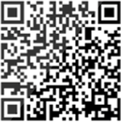
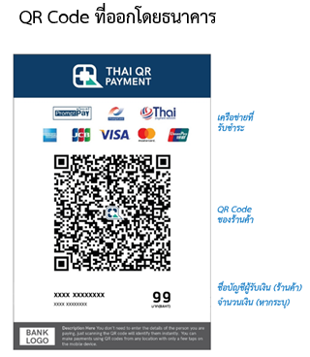
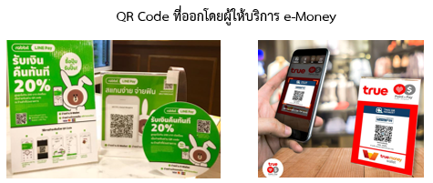
QR Code คืออะไร ใช้แล้วดียังไง
QR Code คืออะไร
ใช้แล้วดียังไง
รหัสที่ใช้เก็บข้อมูล
เป็นช่องทางในการเข้าถึงเว็บไซต์ ชื่อและเลขที่บัญชีเงินฝากหรือ e-Wallet ของร้านค้า
ผู้ซื้อ: สะดวกและปลอดภัยในการชำระค่าสินค้า
(ไม่ใช้เงินสด ไม่ใช้บัตร ไม่ใช้เลขที่บัญชี)
ผู้ขาย: ไม่ต้องติดตั้งเครื่องรับบัตร ไม่ต้องทอนเงิน ลดภาระจัดการเงินสด
รูปแบบ QR Code
ธนาคาร
ผู้ให้บริการ e-Money
สามารถสแกน QR Code ของธนาคารเดียวกันหรือ ต่างธนาคารกับบัญชีของร้านค้าได้
อาจต้องสแกน QR Code ของ e-Money ตามที่ร้านค้ากำหนด โดยไม่สามารถใช้ข้ามเครือข่ายได้
Notes:
บทพูด
QR Code (Quick Response Code) คืออะไร
เป็นรหัสที่ใช้เก็บข้อมูล โดยปัจจุบันมีการนำ QR Code มาใช้เป็นช่องทางการเข้าถึงข้อมูลต่าง ๆ เช่น เว็บไซต์ ชื่อ-เลขที่บัญชีเงินฝาก/ e-Wallet ของร้านค้า บางครั้งอาจระบุราคาสินค้าด้วย
ใช้ QR Code แล้วดียังไง
ผู้ซื้อ: สะดวกในการชำระค่าสินค้า ไม่ต้องพกเงินสด ไม่ต้องพกบัตร ไม่ต้องขอเลขที่บัญชีเงินฝากของร้านค้า และปลอดภัยมากขึ้นเพราะไม่ต้องมอบบัตรหรือแจ้งข้อมูลบัตรแก่ร้านค้า
ผู้ขาย: ไม่ต้องติดตั้งเครื่องรับบัตร ไม่ต้องทอนเงิน และลดภาระในการจัดการเงินสด เพราะเงินเข้าบัญชีเงินฝากของร้านค้าโดยตรง
รูปแบบ QR Code ณ จุดรับชำระของร้านค้า มีทั้ง
QR code ที่ออกโดยธนาคาร ซึ่งผู้ซื้อสามารถสแกนเพื่อจ่ายเงินผ่าน Mobile banking ของธนาคารเดียวกันหรือต่างธนาคารกับบัญชีของร้านค้าได้
QR code ที่ออกโดยผู้ให้บริการ e-Money เช่น rabbit LINE Pay, true money wallet ซึ่งผู้ซื้ออาจต้องสแกน QR Code ของ e-Money ตามที่ร้านค้ากำหนด โดยไม่สามารถใช้ข้ามเครือข่ายได้

Slide 23
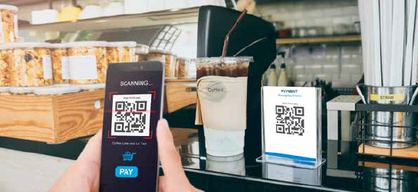
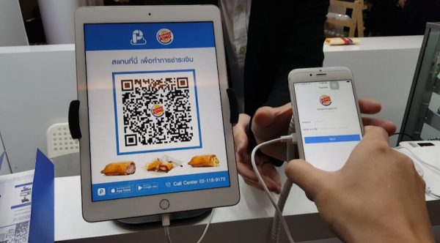
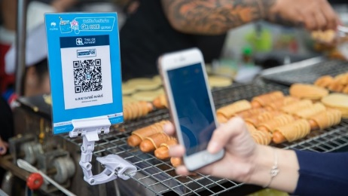
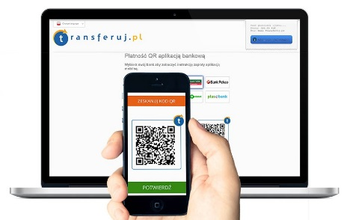
อยากใช้ QR Code ต้องทำยังไง
ผู้ขาย
ร้านเรารับ QR code ได้ไหม?
ติดต่อธนาคาร/ผู้ให้บริการ e-Money เพื่อขอใช้บริการ
นำป้าย QR Code ที่ระบุชื่อบัญชีเงินฝากหรือ e-Wallet ของร้านค้ามาวางให้ผู้ซื้อสแกนจ่าย ณ จุดรับชำระ
ร้านสะดวกซื้อ/ ร้านค้าปลีก
ข้อควรระวัง
แผงลอย/ ร้านค้าริมถนน
ร้านค้าออนไลน์
หมั่นตรวจสอบป้าย QR Code อยู่เสมอว่าเป็นของจริง
Notes:
บทพูด
อยากใช้ QR Code ต้องทำยังไง
ผู้ขายหรือร้านค้า ไม่ว่าคุณจะเป็นเจ้าของร้านสะดวกซื้อ ร้านค้าปลีก แผงลอยในตลาด ร้านค้าริมถนน หรือร้านค้าออนไลน์ ก็สามารถติดตั้ง QR code ได้ โดย
ติดต่อธนาคาร/ผู้ให้บริการ e-Money เพื่อขอใช้บริการ
นำป้าย QR Code ซึ่งระบุชื่อบัญชีเงินฝากหรือ e-Wallet ของร้านค้า (อาจแสดงราคาสินค้าหรือไม่ก็ได้) มาวางให้ผู้ซื้อสแกนจ่าย ณ จุดรับชำระ
ข้อควรระวัง ผู้ขายควรหมั่นตรวจสอบอยู่เสมอว่าป้าย QR Code นั้น แสดงข้อมูลบัญชีเงินฝากหรือ e-Wallet ของร้านค้าที่ถูกต้อง เพื่อป้องกันผู้อื่นมาแอบเปลี่ยนข้อมูล

Slide 24
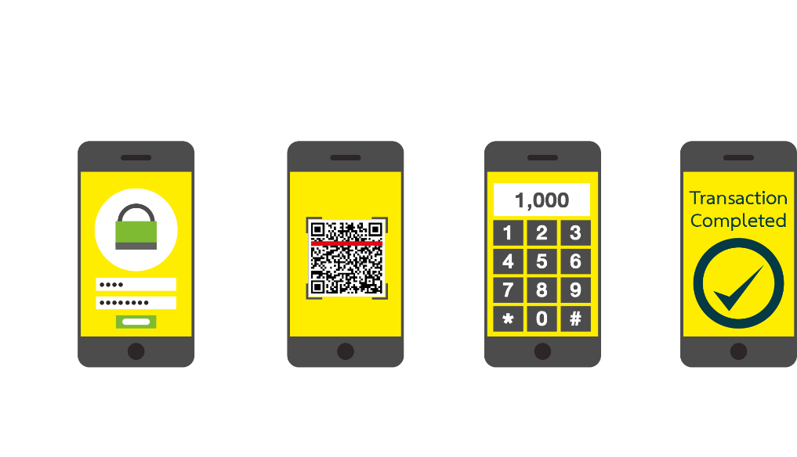
อยากใช้ QR Code ต้องทำยังไง
1. เข้าระบบ
2. สแกน
3. ระบุ
4. ตรวจสอบและยืนยัน
ผู้ซื้อ
ข้อควรระวัง
ข้อควรระวัง
ตั้งรหัสให้เดายากและเก็บเป็นความลับ
ตรวจสอบชื่อผู้รับเงิน และจำนวนเงิน
Notes:
บทพูด
อยากใช้ QR Code ต้องทำยังไง
ผู้ซื้อ สามารถใช้ QR code ชำระค่าสินค้าได้ที่ร้านค้าที่มีป้าย QR Code ซึ่งทำได้ง่าย ๆ ตามขั้นตอนดังต่อไปนี้
เข้าระบบ โดย login ด้วย Username และ Password ผ่านแอปพลิเคชัน Mobile banking ของธนาคารเดียวกันหรือต่างธนาคารกับบัญชีของร้านค้า หรือ log in เข้าแอปพลิเคชันของ e-Money
สแกน QR Code และเลือกวิธีการชำระเงินว่าจะหักเงินจากบัญชีเงินฝาก บัตรเครดิต หรือ e-Money ที่ผูกไว้
ระบุจำนวนเงินที่ต้องการจ่าย
ตรวจสอบความถูกต้องของชื่อบัญชีและจำนวนเงินก่อนยืนยัน
ข้อควรระวังในการใช้ QR code คือ
ผู้ใช้งานต้องตั้งรหัสให้เดายากและเป็นความลับ
อย่าลืมตรวจสอบชื่อผู้รับเงินและจำนวนเงินก่อนยืนยันทุกครั้ง

Slide 25
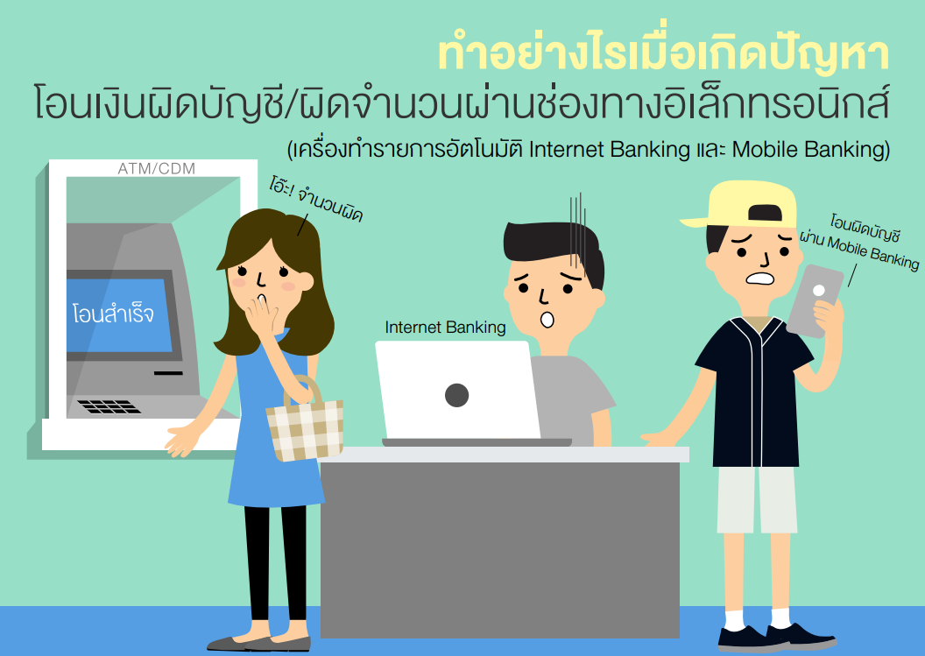
ทำยังไงหากโอนเงินผิด
ระบุจำนวนเงินโอนผิด
โอนผิดบัญชี
ติดต่อธนาคารต้นทางเพื่อแจ้งปัญหา
นำหลักฐานการโอนเงินไปแจ้งความ
นำใบแจ้งความไปติดต่อธนาคารต้นทาง เพื่อประสานกับธนาคารปลายทางติดตามเงินคืน
ขอความยินยอมจากผู้รับโอนเป็นลายลักษณ์อักษร
หากผู้รับโอนไม่ยินยอม ผู้โอนอาจต้องฟ้องร้อง เพื่อขอเงินคืน
Notes:
บทพูด
แม้ว่าเราจะพยายามใช้บัตรอิเล็กทรอนิกส์ หรือ Online banking ให้ปลอดภัยจากโจรไซเบอร์แล้ว แต่บางครั้งก็อาจเกิดข้อผิดพลาดโดยไม่ได้ตั้งใจ เช่น ระบุจำนวนเงินโอนผิด หรือโอนผิดบัญชี
ผู้โอนสามารถแก้ไขปัญหาโอนเงินผิดด้วยขั้นตอนต่อไปนี้
ติดต่อธนาคารต้นทางเพื่อแจ้งปัญหา
นำหลักฐานการโอนเงินไปแจ้งความที่สถานีตำรวจ
นำใบแจ้งความไปติดต่อธนาคารต้นทางเพื่อประสานกับธนาคารปลายทางติดตามเงินคืนให้
ธนาคารปลายทางจะคืนเงินให้ผู้โอนได้เมื่อได้รับความยินยอมจากผู้รับโอนเป็นลายลักษณ์อักษร
หากผู้รับโอนไม่ยินยอม ผู้โอนอาจต้องฟ้องร้องเพื่อขอเงินคืน

Slide 26
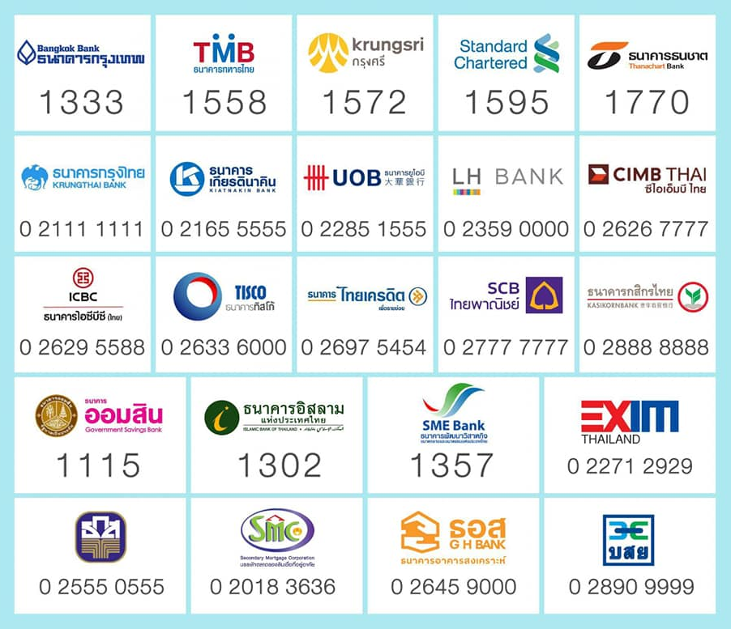
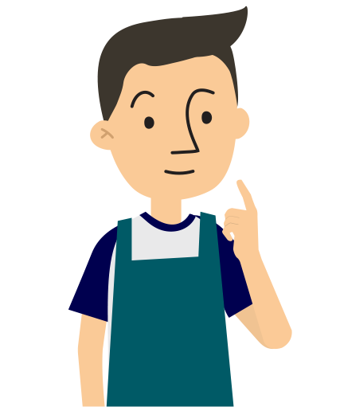
หากมีปัญหาติดต่อ Call center สถาบันการเงิน
มีปัญหาเรื่อง บริการทางการเงิน ต้องติดต่อใคร
Notes:
บทพูด
หากมีปัญหาในการใช้บริการทางการเงิน เช่น พบรายการผิดปกติหรือทำบัตรหาย ควรรีบติดต่อ Call center ของธนาคาร/ผู้ออกบัตรทันที

Slide 27
กิจกรรมที่ 3.2 แชร์ไอเดีย Next time, I will …
ใช้บริการทางการเงินดิจิทัลยังไงจึงจะเหมาะสมและปลอดภัย
บริการทางการเงินในยุคดิจิทัลที่
ฉันกำลังใช้/อยากใช้ คือ .....................................
เพราะ ...............................................................
เพื่อให้มั่นใจว่าปลอดภัย
ฉันจะทำ (do) ....................................................
ฉันจะไม่ทำ (don’t) ............................................
Notes:
ผู้สอนอธิบาย กิจกรรมที่ 3.2 แชร์ไอเดีย Next time, I will … (ประมาณ 20 นาที)
วิธีการ
หลังจากเรียนเนื้อหาจบแล้ว ขอให้ตัวแทนผู้เรียน 2 คน (หรือมากกว่า หากมีเวลามากพอ) มาแลกเปลี่ยนสิ่งที่ได้เรียนรู้จากบทเรียนนี้ และให้ผู้สอนกระตุ้นให้ผู้เรียนคนอื่นร่วมอภิปรายเพิ่มเติม
ผู้สอนสรุปบทเรียน โดยทบทวนประเด็นสำคัญ และอธิบายตัวอย่างเพิ่มเติม (ถ้ามี)
การประเมินผล
ผู้สอนสังเกตพฤติกรรมของผู้เรียนในการคิดวิเคราะห์เพื่อตัดสินใจ และการแลกเปลี่ยนความคิดเห็นระหว่างกันของผู้เรียน ถ้าผู้เรียนให้เหตุผลได้อย่างเหมาะสม ถือว่าผ่านการประเมิน

